Slide 1
PROJEKTIVNE TEHNIKE

Slide 2
Projektivne metode
Projektivni testovi kao metod procene nesvesnog
Da li je moguće razviti instrumente koji su naučno objektivni, a zadiru u procenu nesvesnih fenomena?
Razvijani između 1920-1945 - vrhunac razvoja i upotrebe dostižu 50-tih god.

Slide 3
Faktori razvoja projektivnih tehnika
Nezadovoljstvo prozirnošću upitnika
Skepsa analitičara u odnosu na kliničku vrednost svesnih iskaza
Snažan razvoj psihoanalize i teorije nesvesnog

Slide 4
Teorijski okvir projektivnog metoda
Vezan za psihoanalizu ili njene derivate
Tumačeje nalaza psihodinamskim konstruktima: nesvesno, objektne relacije, mehanizmi odbrane, primarni procesi i sl.
Veza testova i teorije je hipotetična: “intrapsihički procesi” kao hipotetički konstrukti
Međusobni odnos projektivne tehnike i ovih konstrukata je aprioran, ali ne i nužan!
Nije sve što se dobije projektivnim testom podložno interpretaciji! (ponešto su i reakcije na stimulus, a ne projekcije!)

Slide 5
Zajedničke karakteristike projektivnih testova
Nestrukturisanost (neodređenost) testovnog stimulusa: TAT-slika; TNR- deo rečenice; Machover-prazan papir za kreiranje crtež ljudske figure; Roršah – mrlja od mastila.
Slobodan (otvoreni) izbor odgovora -invencija umesto selekcije
Spontanost u formiranju odgovora -učestvuje mašta, improvizacija, fantazija, dolazi do regresije
Kvalitativna analiza odgovora -naspram kvantitativne i normativne kod upitnika
Psihodinamska interpretacija odgovora i zaključivanje o ličnosti preko psihoanalitičkih pojmova i termina

Slide 6
Teorije projektivnog ponašanja: Frojd
Frojdov model projekcije (1894)
Projekcija je mehanizam odbrane:
projekcija je složeni psihološki manevar kojim se ego brani od navale anksioznosti
neprihvatljiva misao ili osećanje se izbegava, tako što se izmešta
unutrašnja pretnja se pretvara u spoljašnju pretnju (koja je manje opasna, jer se od nje može pobeći ili je napasti )

Slide 7
Frankova projektivna hipoteza (1936)
Suočeni sa neodređenim i nejasnim pojavama, ljudi imaju potrebu da prevaziđu neodređenost...
to čine tako što strukturišu neodređeno, daju smisao onome što je nejasno...
osmišljavajući neodređenost ljudi se oslanjaju na dominantne sklonosti svoje ličnosti…
u skladu sa svojim potrebama, motivima, konfliktima i specifičnim perceptivnim setom (Groth-Marant, 1990)
Čovek daje stimulusu svoj sopstveni lik!

Slide 8
Murray-ev model projekcije (1937)
Testovna projekcija – sistematska greška u ocenjivanju realnosti i međuljudskih relacija, to je apercepcija, tj. perceptivna distorzija (“iskrivljenje”)
Marej je bio protiv izjednačavanja testovne i odbrambene projekcije:
Kod odbrambene projekcije: postoji duboka uverenost u realnost i istinitost projektovanog sadržaja; tzv. “gubitak distance”, neshvatanje uslovnosti (test) situacije
Kod testovne projekcije: postoji uslovnost iskaza, odnosno svesnost o subjektivnosti svedočenja (prožeta osećanjem improvizacije i/ili uvidom)

Slide 9
Allport-ov model projekcije
Razlikovati ekspresiju od projekcije:
Adaptivno ponašanje je prilagođavanje: promenljivo, vezano za neki cilj, zadatak i motiv; određjeno je potrebama trenutka, izazvano je, usmereno je na rešavanje ciljeva u stvarnosti
Ekspresivno ponašanje je izražavanje: modelovano trajnom i dubljom strukturom ličnosti, javlja se spontano i relativno je nepromenljivo, nema svrhu
Ekspresivno ponašanje može, a ne mora biti i projektivno, (individualni stil ličnosti, npr. umetničko delo je ekspresivno, ali ne nužno i projektivno)
Ponašanja relevantna za analizu ličnosti su i adaptivna i naročito eksresivna, kada odražavaju specifičnost ličnosti pojedinca

Slide 10
Proces projekcije na testovima
Manjak određjenosti stimulusa izaziva “nelagodnost”: može da bude ili stimulativna ili uznemiravajuća
Nelagodnost se redukuje strukturacijom neodređenog sadržaja, putem projekcije nekog određenog sadržaja
Projektovani sadržaji mogu biti konvencionalni ili inventivni
Konvencionalni odgovori su dijagnostički neutralni (jer ih deli većina ljudi, pa nisu specifični za individuu)
Inventivni (nekonvencionalni) odgovori su eventualno dijagnostički indikativni (ako su projektivni)
Projekcija na testovima nije nužna: pred projektivnim situmusom ne mora uvek da se dogodi projektivno ponašanje (epifenomeni – uzgredne, slučajne pojave, stereotipne reakcije na stimulus)

Slide 11
Uslovi za projektovanje na testovima
Ne postoji automatska projekcija na projektivnim testovima! (rezultat na projektivnom testu može da bude “mršav”, prazan protokol!)
Odlučujuće za projektovanje je da pacijent bude autentično uključen u situaciju
Uključenost zavisi od:
kvaliteta kontakta sa kliničarem (to obezbeđuje identifikaciju i projekciju)
nekih karakteristika ličnosti (introspektivnost, direkcija, sposobnost mentalizacije..)
nekih trenutnih okolinskih uslova
Potrebno je pripremiti “teren” za projekciju!
Notes:
Str. 421

Slide 12
Validnost projektivnih tehnika
Validnost svih projektivnih tehnika je relativno niska: nismo sigurni da li i koliko testovi mere ono što mi mislimo da mere!
Visoka prediktivna verovatnoća pozitivnog rezultata!
Projektivni testovi imaju nižu osetljivost, ali visoku specifičnosti!
Niska osetljivost (senzitivnost): postoje “falš-negativi” (dobijanje normalnih rezultata na testu kada patologija postoji)
Visoka specifičnost: pojavljivanje “pozitivnih” rezultata na testu kada patologija postoji (malo je“falš-pozitiva” na projektivnim testovima!)

Slide 13
Zašto još uvek koristimo projektivne testove?
Zbog visoke specifičnosti projektivnih tehnika, korisni su u diferencijalnoj dijagnostici, koja je najčešći zadatak kliničkog psihologa
Istraživanje Roršaha (Biro i sar. 1987):
Mali broj stvarnih psihoza imao je karakterističan “psihotičan” Roršah protokol, ali se ovakav protokol nije ni u jednom slučaju pojavio kod ne-psihoza!
Rezultate koji su mi korisni ne dobijam često, ali kada ih dobijem u njih imam veliko poverenje.

Slide 14
Projektivni testovi u psihodijagnostici
Test tematske apercepcije (TAT)
Test nedovršenih rečenica (TNR)
Crtež ljudske figure – Machover test
Rorschach tehnika -“kraljica” projektivnih testova- najmanje strukturisan stimulus

Slide 15
Hipoteza o slojevima (level hypothesis):
Carr (1954.)
različiti (projektivni) testovi zahvataju različite slojeve ličnosti, tako da ispitanik može da ispoljava različite karakteristike na različitim testovima (to objašnjava nesklad koji može da se javi između podataka istog ispitanika na različitim testovima)
Stone & Dellis (1960):
pokazali da ukoliko je test manje strukturisan utoliko je sloj ličnosti koji zahvata dublji (jer zahvata dublje nesvesno)
ukoliko zahvata dublji sloj utoliko više psihopatologije može da odražava (zbog “fasade” ličnosti koja teži da se održi)

Slide 16
Rang strukturisanosti testova u bateriji
Sondažna dubina instrumenta odgovara stepenu nestruk- turisansti stimulusa:
WAIS (VITI)
Upitnici, inventari ličnosti
TNR
TAT
Crtež ljudske figure
Roršah
VITI zahvata najmanje patološkog, a crtež najviše..?

Slide 17
Rezime projektivnih metoda
To su metode procene nesvesnog
Može da posluži otkrivanju nekih tendencija intrapersonalnih procesa koje su specifične za tu osobu
Sadržaj koji zahvatamo projektivnim tehnikama je latentan, potencijalan sloj ličnosti
Segmenti ličnosti koje zahvataju projektivni testovi nisu istovetni za sve tehnike
Projektivne tehnike su komplementarne (dopunjuju se)
Podaci koji se dobijaju su indirektni “dokazi” za procenu inače teško merljivih aspekata ličnosti
Nije sve i uvek projekcija što se dobije na projektivnim testovima (nije svaka “greška” projekcija nesvesnog)!!!

Slide 18
Test tematske apercepcije - TAT
Napravljen na Harvardu (Henry Murray, Christina Morgan, 1930-1943), prema ideji studentkinje!
Primena slika i fotografija ljudi u potencijalno dramatičnim, nejasnim situacijama (osobe, parovi i grupe, u izvesnim okolnostima, aktivnostima ili odnosima, sa izrazima izvesnih osećanja – mogućnost različitih, suprotnih tumačenja)
Zadatak: pacijent treba da smisli (izmašta) priču o tome šta slika predstavlja i šta se tu događa
Ukupno 31 slika u crno-beloj tehnici, od kojih je jedna prazna (bela površina)- izabrane iz tadašnjih magazina
Postoje posebne varijante nizova slika predvidjene za muškarce, žene i decu
Test se zadaje individualno

Slide 19
TAT - karakteristike
Medijatorski proces je mašta
Cilj ispitivanja je otkrivanje psihodinamike ličnosti- nesvesnih potreba, konflikata i zapleta, tema i preokupacija
Postoji tendencija pojave određenih tema, sadržaja i likova na pojedinim slikama (odnos prema majci, ocu, partnerskim odnosima, autoritetu, krivici, itd…)
Postoje diferencijalne karakteristike pojedinih slika: prvih 10 “realnije”, drugih 10 su neodređenije
Postoje razlike u tonu, osvetljenosti, strukturisanosti, jasnoći slika, itd.

Slide 20
Kriterijumi dobrog tematskog stimulusa
Stimulus treba da ima jasnu formu, ali neodređeno značenje
Da postoji raspon prelaza od realističnog do fantastike
Nagoveštaj emocionalnog tona mora da bude višeznačan
Slike treba da sadrže usmerenje prema bazičnim interpersonalnim odnosima (usamljena osoba, porodična dijada, seksualni parovi, hijerarhijske relacije, grupe)
Slike treba da budu provereno, ali umereno provokativne (da ne bi izazvale preveliki otpor)

Slide 22
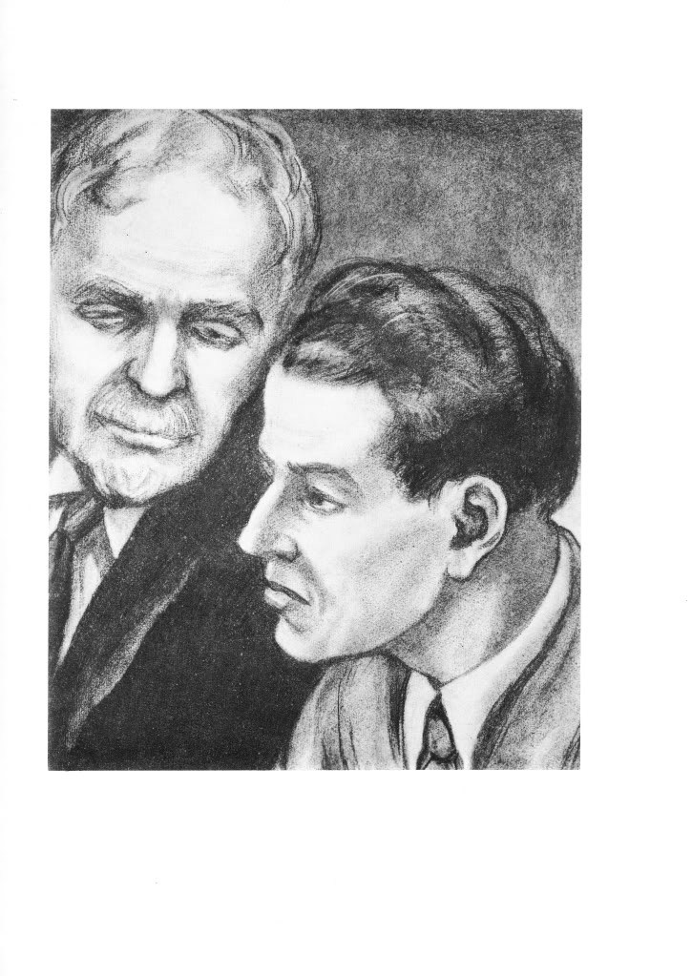

Slide 23
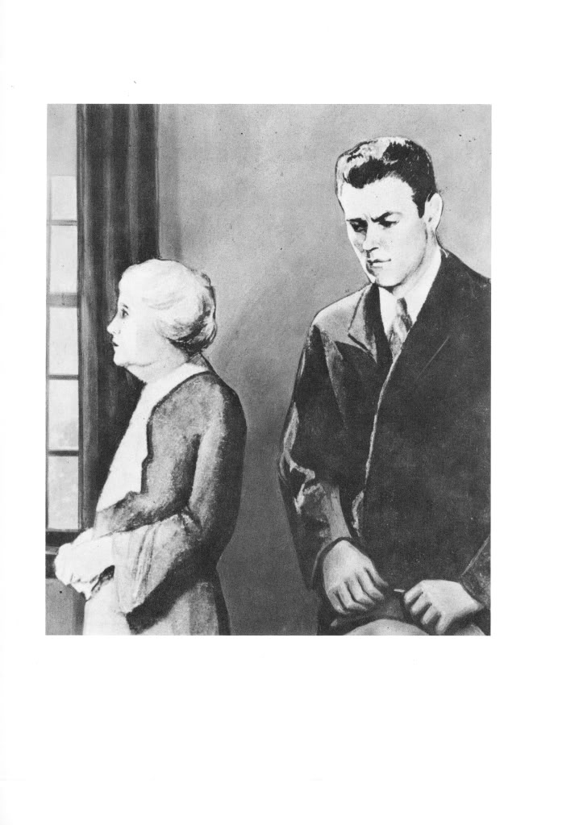

Slide 25
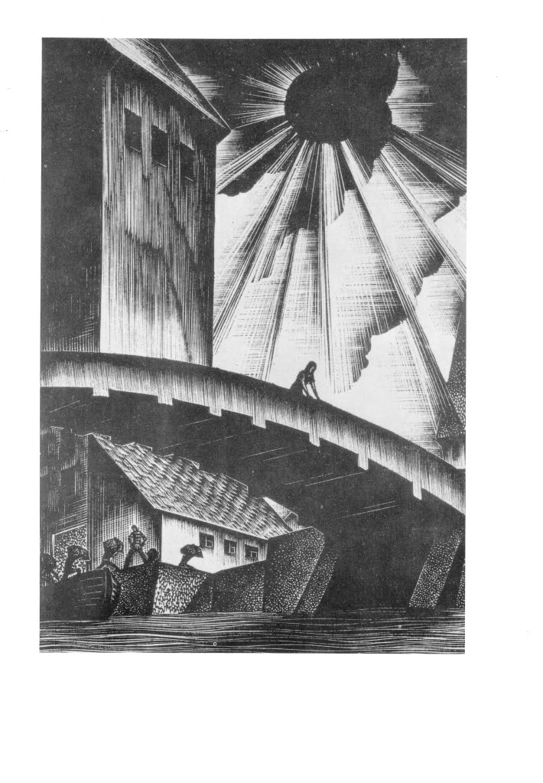

Slide 26
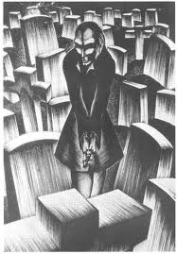

Slide 27
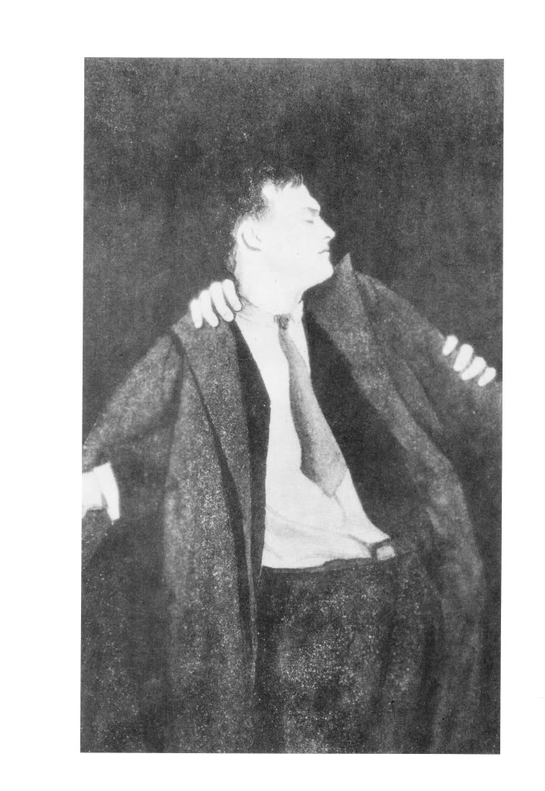

Slide 28
Murray-ev model projekcije na TAT
Ispitanik se prvo identifikuje sa stimulusom, a zatim se projektuje
Ličnost određjuje odnos različitih motiva, motivi su vezani za osobe iz prošlosti (za objektne odnose )
Svi posedujemo “unutrašnji skup” koji čine one osobe koje su najviše doprinele stvaranju naših motivacijskih spletova
Svaka aktuelna situacija u “sada”, uključuje “unutrašnji skup” i oživljavanje određenih likova iz tog skupa
Na projektivnom testu se događa sekvenca: stimulus - maštanje – poistovećivanje - samootkrivanje

Slide 29
Teorijske pretpostavke TAT
Učenje o nesvesnoj motivaciji, potiskivanju i nesvesnim konfliktima
Učenje o simbolizaciji, snovima, asocijacijama i fantaziji
Pretpostavka identifikacije sa likovima na slici je uslov za projekciju sopstvenih unutrašnjih sadržaja
Faktori identifikacije: fizička sličnost, pol i uzrast, socioekonomska obeležja; tipične scene
Faktor tipičnog utiska slike: različite slike ostavljaju tipično različite utiske (“strogo, neprijatno, tužno, opasno, srećno, itd…”)

Slide 30
TAT-interpretacija
Instrukcija- test kojim se ispituje mašta; traži se da se ispriča priča; nema istinite priče;
Elementi priče: o čemu je reč, šta se događa, šta je tome prethodilo, šta junaci priče misle i osećaju, i kako će se priča završiti
Murray-ev sistem analize TAT priča odvija se prema sledećim kategorijama:
Vodeći lik ili heroj priče
Potrebe i stremljenja heroja
Pritisci i ograničenja koja ometaju heroja
Tema priče i tematski kompleksi
Ishod priče
Rezime svih priča (formalna i sadržinska analiza): način konstukcije i vođenja priče, dominantne teme, itd.

Slide 31
TAT-validnost
Nedostatak normativnih standarda
Sistem analize TAT je donekle neodređen i promenljiv
Relativno proizvoljni zaključci: interpretacije zavise od toga čemu se daje primat i od teorijske orijantacije
Svakako doprinosi opisu unutrašnjih sadržaja ispitanika i dinamičkoj dijagnostici.
Ima dodatnu validnost - mogućnost dodatne validacije ostalih testova u bateriji
Da li je TAT pouzdana mera ili ne? Test-retest reliabilnost ide od dosta niske (.30-.40, Entwisle, 1972) do solidne (r=.48), slično kao MMPI! (Lundy, 1985, N=47stud.)
Služi za dijagnostiku mehanizama odbrane, za validiranje rezultata dobijenih nekim upitnicima)

Slide 32
Rorschach tehnika (test, metod)
Kleksografija krajem IX i početkom X veka postaje popularna društvena igra, osmišljavanja priča na osnovu mrlja od mastila (Blotto)
Mrlje od mastila se istražuju kao potencijalni stimulus za ispitivanje inteligencije, kreativnosti vizuelne imaginacije (Binet, Henri, Deabon, Kirkpatrick, Rybakov, Pyle, Whipple, Persons)
1921. godine objavljuje monografiju „PSIHODIJAGNOSTIKA“ (PSYCHODIAGNOSTIK)
10 mrlja od mastila istoventne onima koje danas koristimo
Procedure zadavanje, kodiranja i interpretacije odgovora
Veliki broj primera

Slide 33
Roršahova tehnika: eksperiment iz percepcije
Eksperiment iz percepcije: tehnika dijagnostikovanja ličnosti pomoću tumačenja slučajnih oblika mrlja od tuša
Interesantan projektivni stimulus – potpuno različit od svih ostalih projektivnih testova
Istraživanje vizuelnog opažaja, a ne “projekcija” vezanih za ljudske figure ili humane situacije!
Herman Rorschach je 10 godina ispitivao više hiljada pacijenata, sa različitim dijagnozama; sistematska selekcija 10 od 100-ak mrlja
Nalaze zdravih ispitanika je upoređivao sa nalazima duševno obolelih osoba (empirijsko zaključivanje)
Mogućnost neutralisanja evazivnosti i otpora osobe

Slide 34
Kratak opis Roršah testa
1O simetričnih mrlja, pozicioniranih na sredinu karte
Svaka mrlja je jedinstvena po obliku, boji i senčenju, i ima tendenciju da provocira tipične odgovore
Pet karata su ahromatske, crno-sive boje (I, IV, V, VI, VII)
Dve karte (II i III) kombinuju ahromatske i hromatsku, crvenu boju
Poslednje tri karte (VIII, IX i X) su hromatski obojene

Slide 35
Roršah interpretativni metod
Instrument br. 1 u kategoriji projektivnih testova
100 godina Roršaha- i dalje u upotrebi i sa poverenjem kliničara uprkos:
osporavanja objektivnosti i validnosti- zahtev za zabranom upotrebe (Vud i sar.)
2009- karte publikovane na Wikipediji- indikatori patoloških odgovora (Heilman)!
“Težak” za interpretaciju- multidimenzionalna i kontekstualna (promena značenja parametara u zavisnosti od konteksta ostalih odgovora)
Brojni sistemi analize i interpreacije odgovora
Pretrpeo izmene u smeru povećanja objektivnosti i standardizacije

Slide 36
Posle Roršaha: novi sistemi
Do 60-ih godina XX veka razvija se 5 velikih sistema primene Roršahovih mrlja:
Bekov (Samuel Beck)
Klopferov (Bruno Klopfer)
Pjotrovskog (Zygmund Piotrowski)
Rapaportov i Šeferov (David Rapaport, Roy Schafer)
Hercove (Margaurite Hertz)
Exnerov sveobuhvatni sistem interpretacije

